Slide 1
СОДЕРЖАНИЕ
2022 год

Slide 2
Цель: помочь сверстникам избежать травли в школе
Задачи:
1) проанализировать понятийно-терминологический аппарат и выявить
наиболее общепризнанное содержание понятия «буллинг»;
2) описать виды и участников буллинга;
3) выяснить возможные причины буллинга;
4) изучить статистические данные о буллинге;
5) разработать рекомендации по предотвращению буллинга;
6) оформить базовые рекомендации по предотвращению буллинга в школе.

Slide 3
Объектом являются проблемы воспитания, порождающие буллинг
Предметом исследования буллинг
Гипотеза: Социальное окружение способствует определению ценностных ориентиров, формированию образа жизни личности, существуют методы предотвращения буллинга на ранних стадиях развития»

Slide 4
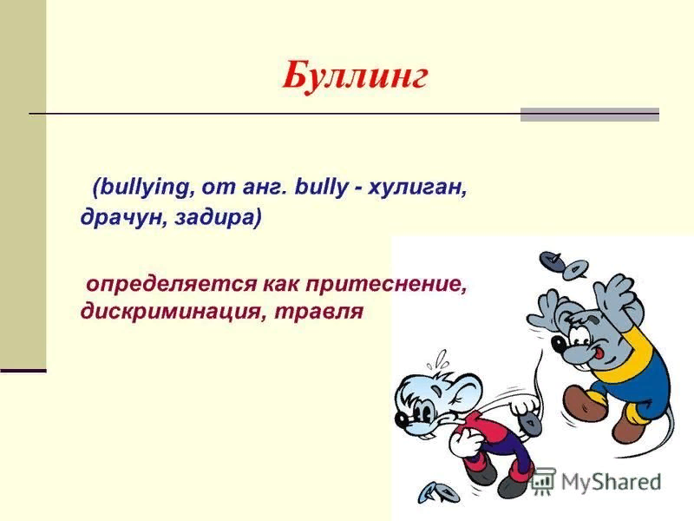
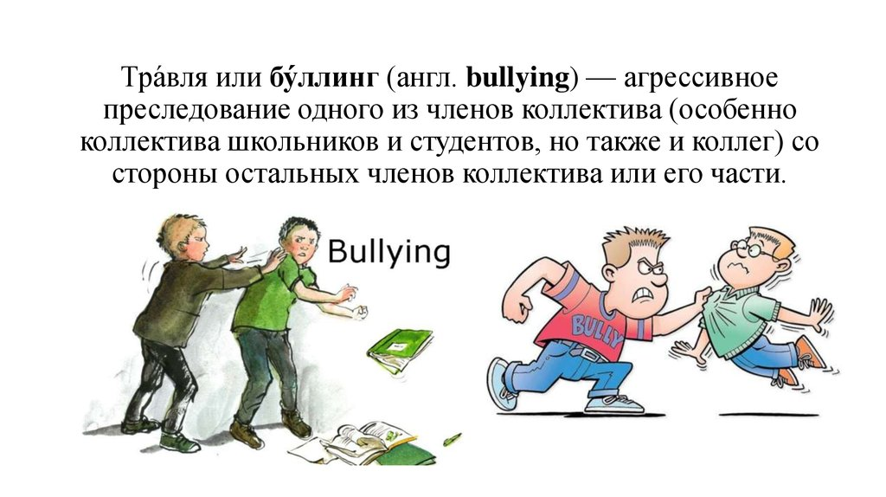
Что такое буллинг?

Slide 5

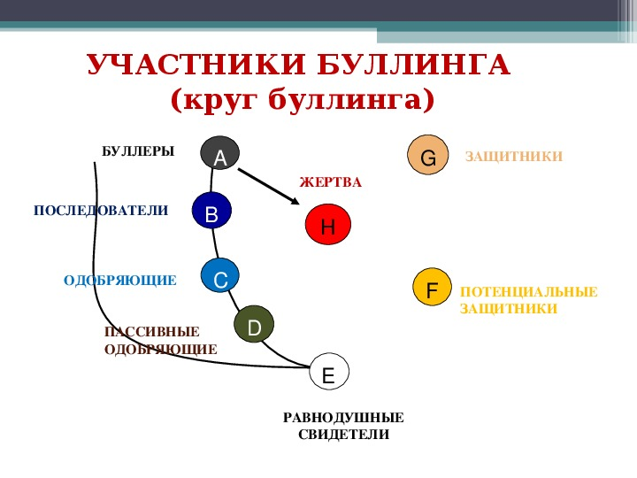

Slide 6
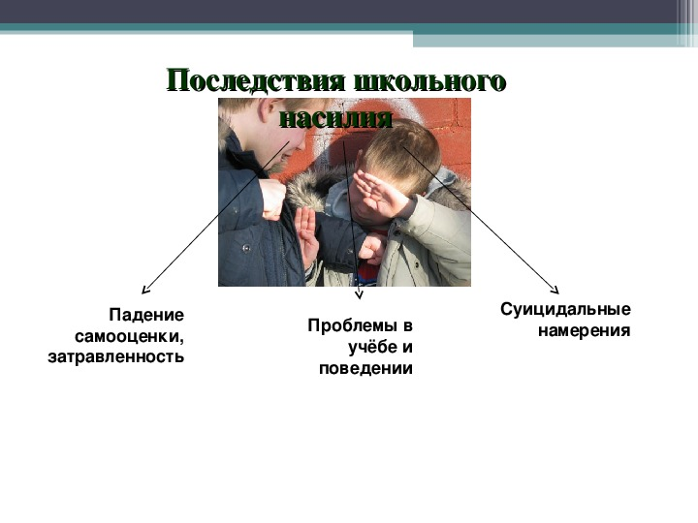

Slide 7
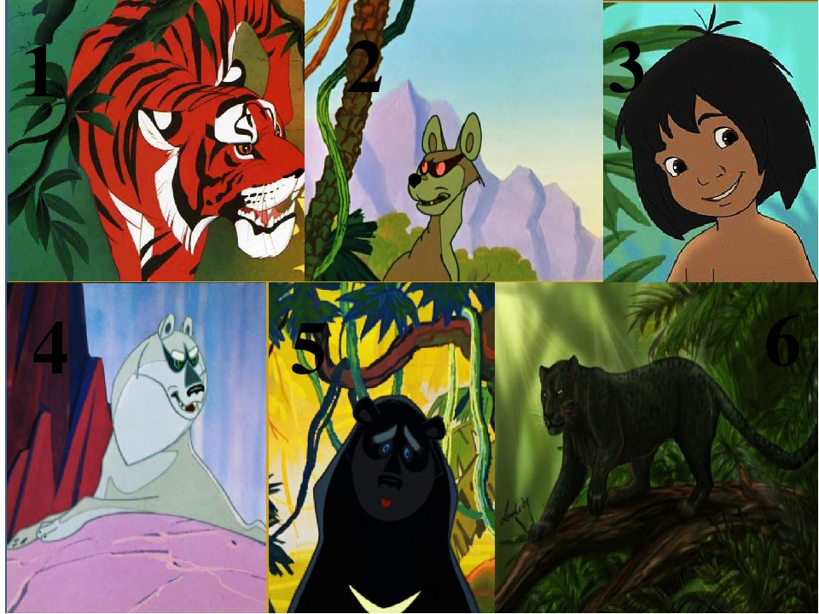

В.Железников «Чучело»:
«Как чувствуют себя жертвы буллинга, почему появляются агрессоры и что ими движет?
Как прекратить травлю и кто в состоянии это сделать?»

Slide 8
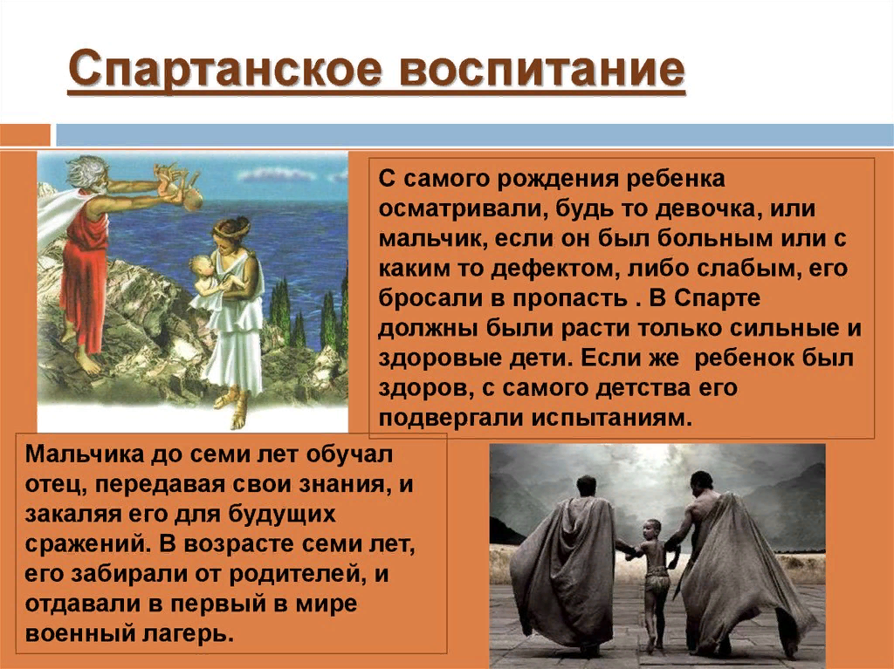

Slide 9

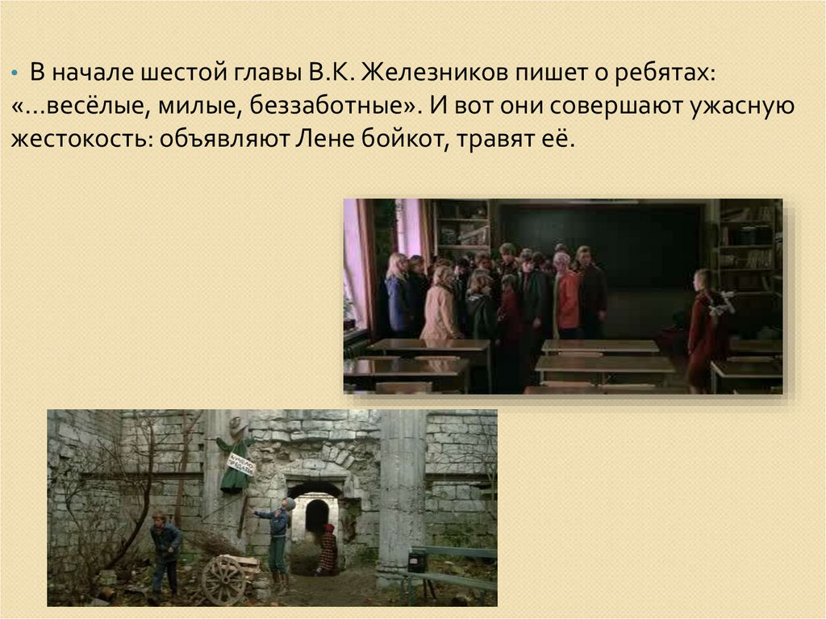

Slide 10

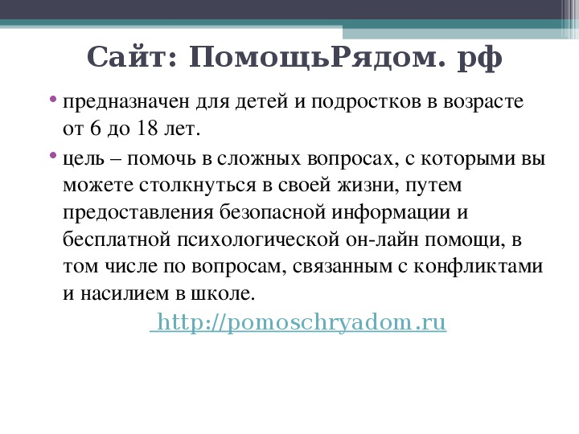

Slide 11
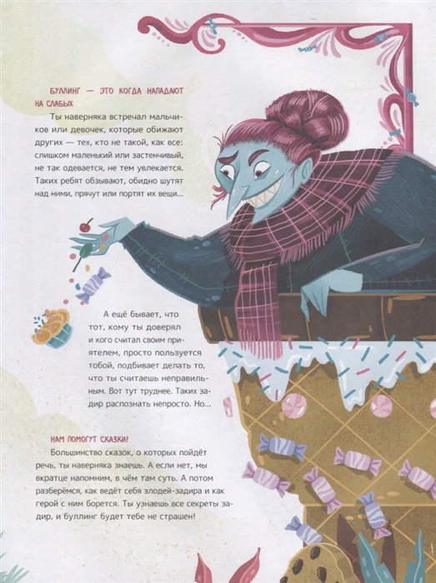
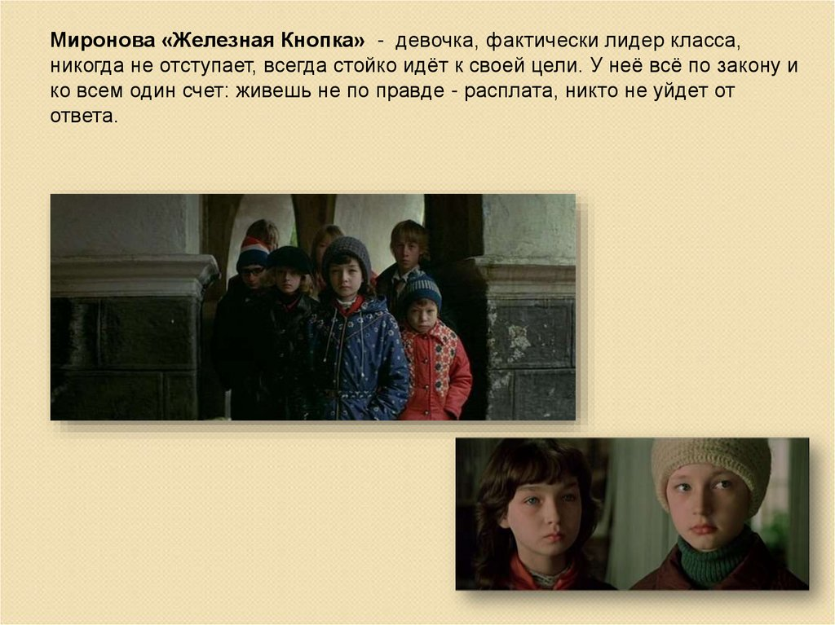

Slide 12
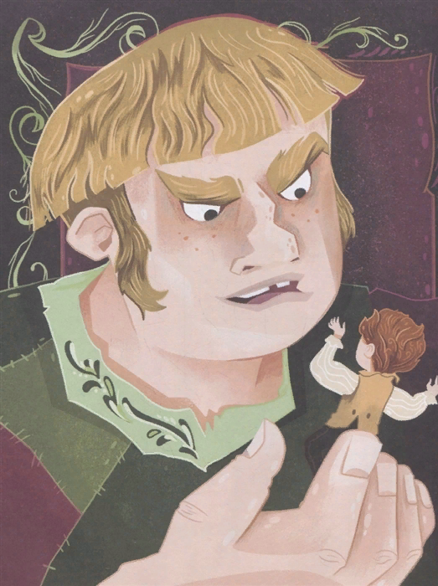
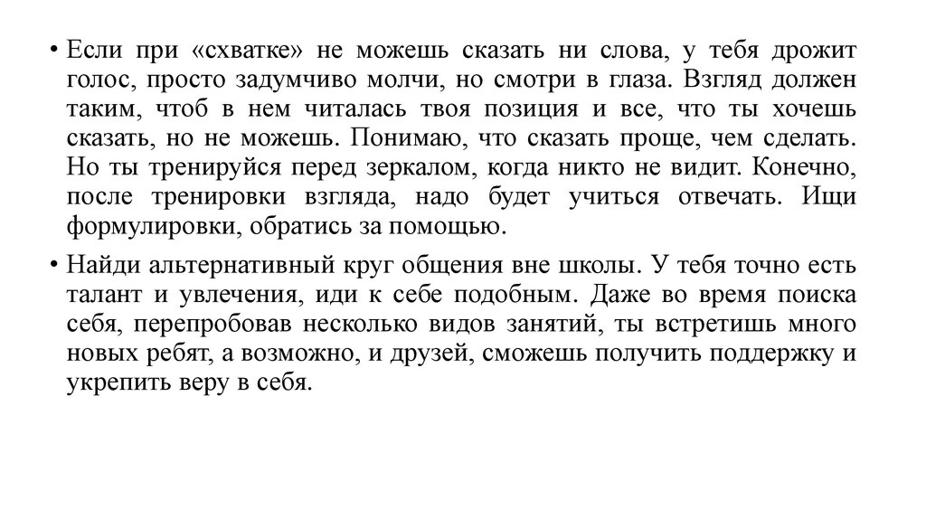

Slide 13
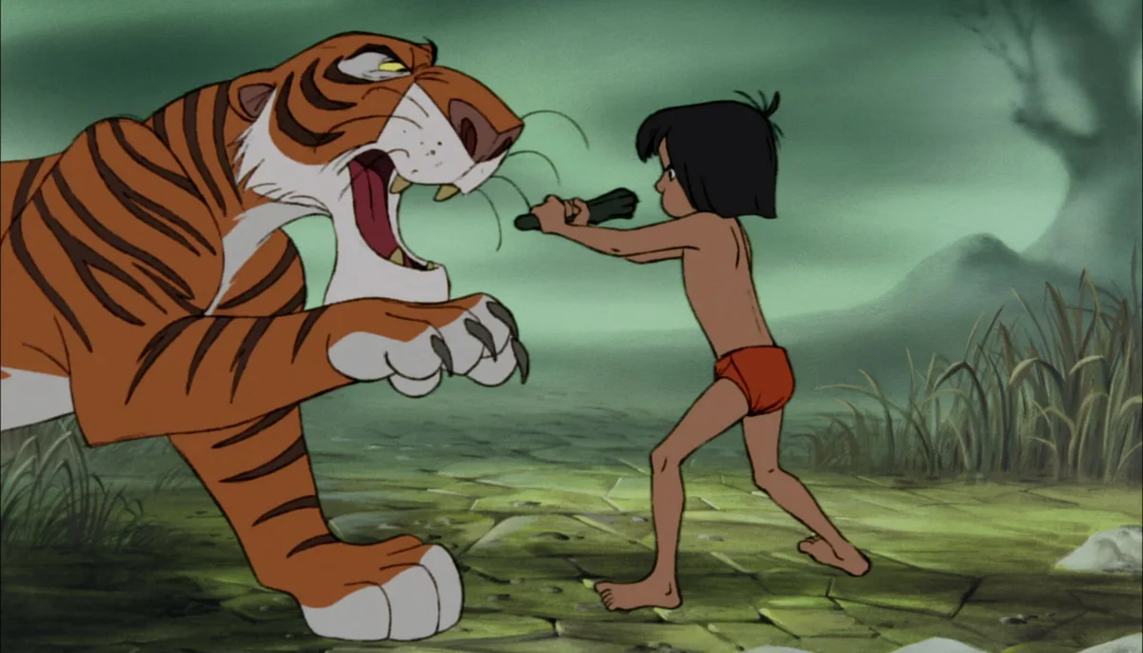
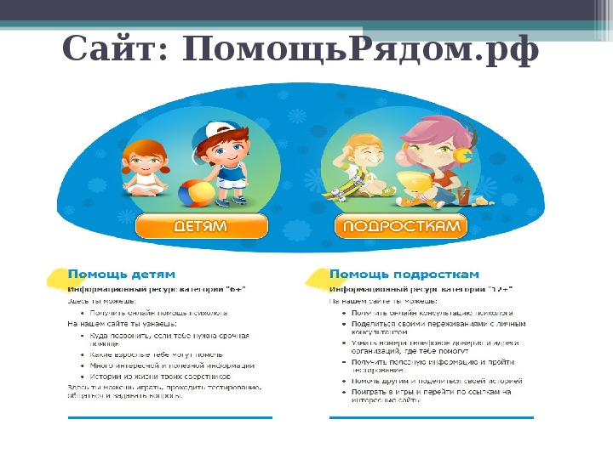

Slide 14

НАШИ ПРОДУКТЫ
СКАЗКОТЕРАПИЯ
«Буллинг: разбираемся вместе с героями сказок»
( по книге Элеоноры Форназари «Что такое буллинг? Как с ним бороться?» - Москва, «РОСМЭН», 2021 год)

Slide 15
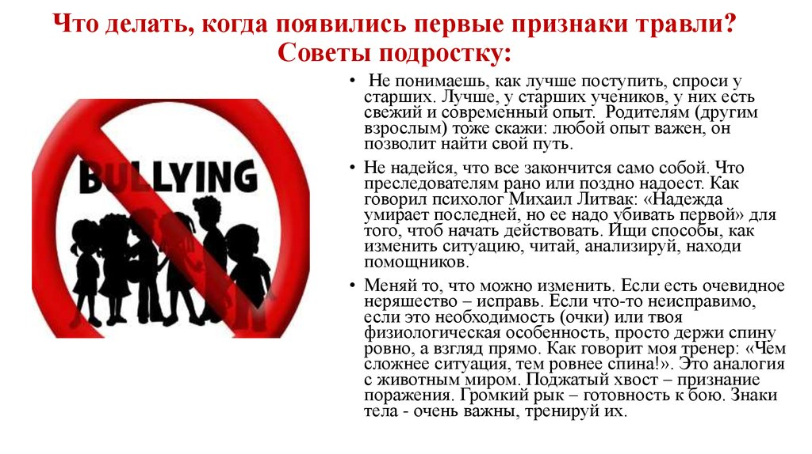
Рекомендации

Slide 16


